Slide 1
Тема презентации:
«Играем со сказкой»
Интерактивная игра
для детей 4-5 лет
на основе русской народной сказки «Теремок»

Slide 2
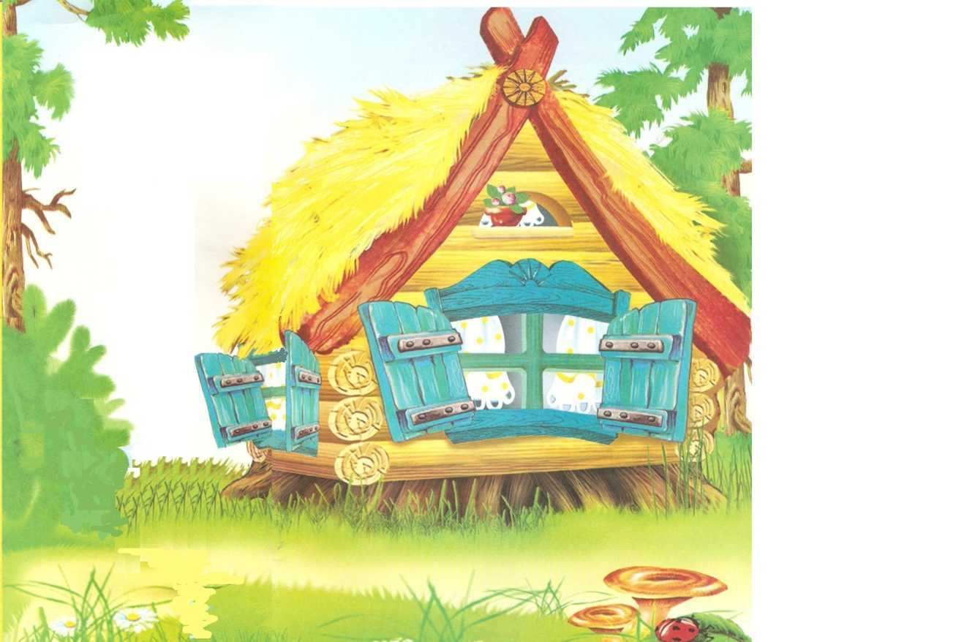
ТЕРЕМОК

Slide 3
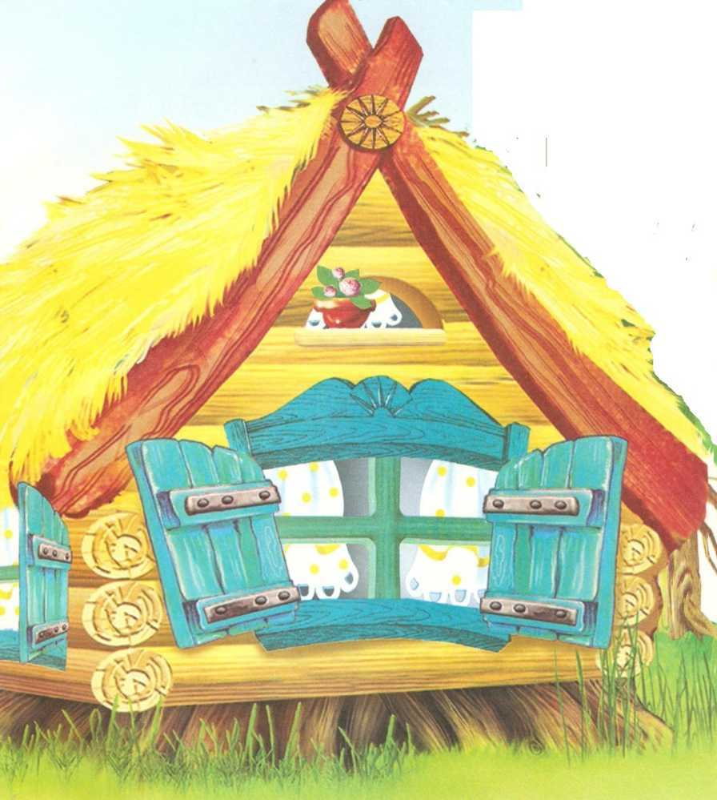
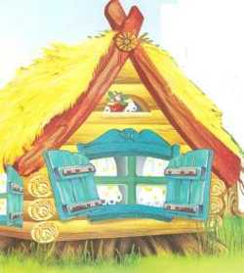
Стоит в поле теремок.
Он не низок, не высок.
Покажи этот теремок.

Slide 4
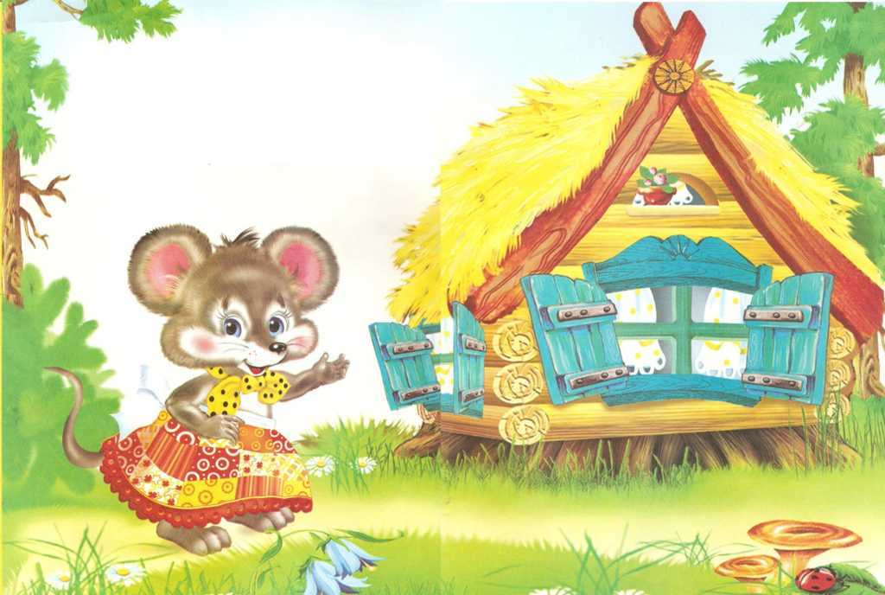
Бежит мимо мышка- норушка. Увидела теремок , остановилась и спрашивает: - Кто в теремочке живёт? Кто, в невысоком живёт? Никто не отзывается. Вошла мышка в теремок и стала там жить.

Slide 5
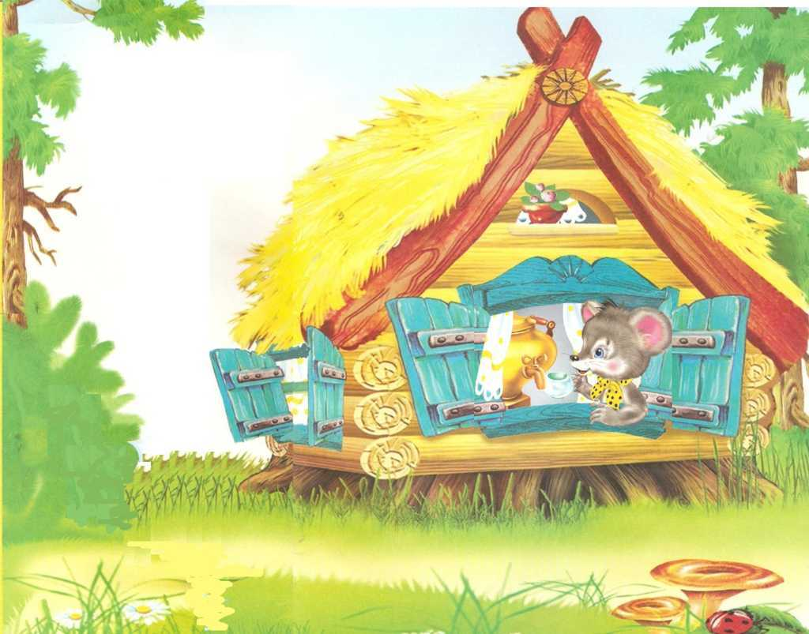
Мышке нравятся
синие колокольчики.
Послушай как
они звенят.

Slide 6
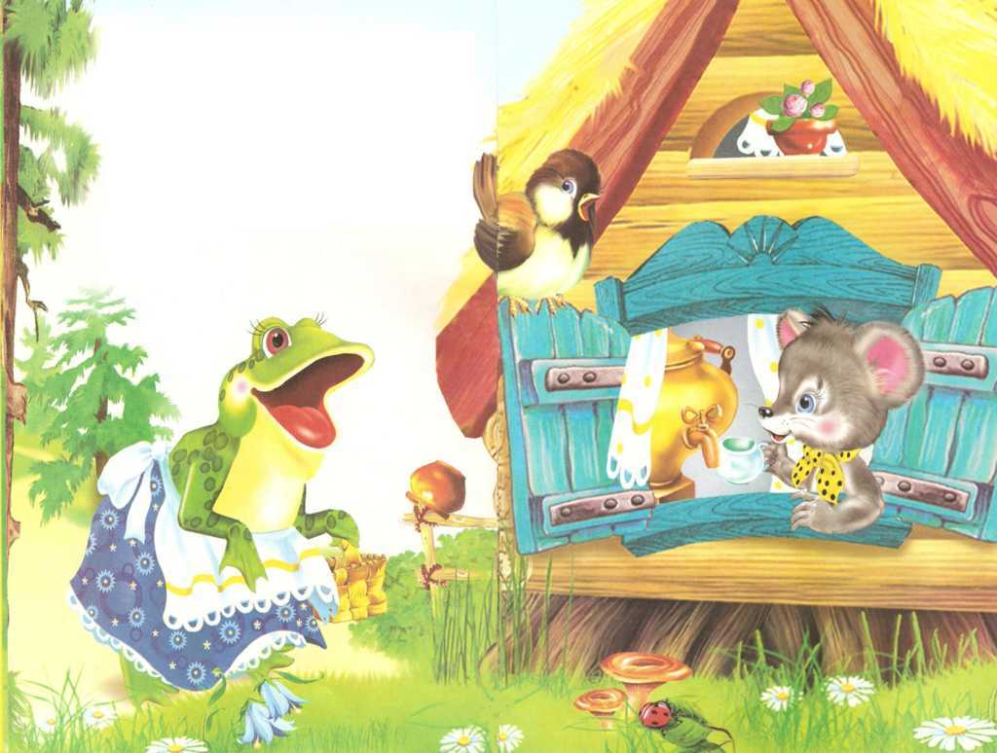
Прискакала к терему лягушка-квакушка
и спрашивает: - Кто в теремочке живёт?
Кто в невысоком живёт?
- Я, мышка–норушка,а ты кто?
– А я лягушка-квакушка.
- Иди ко мне жить!

Slide 7
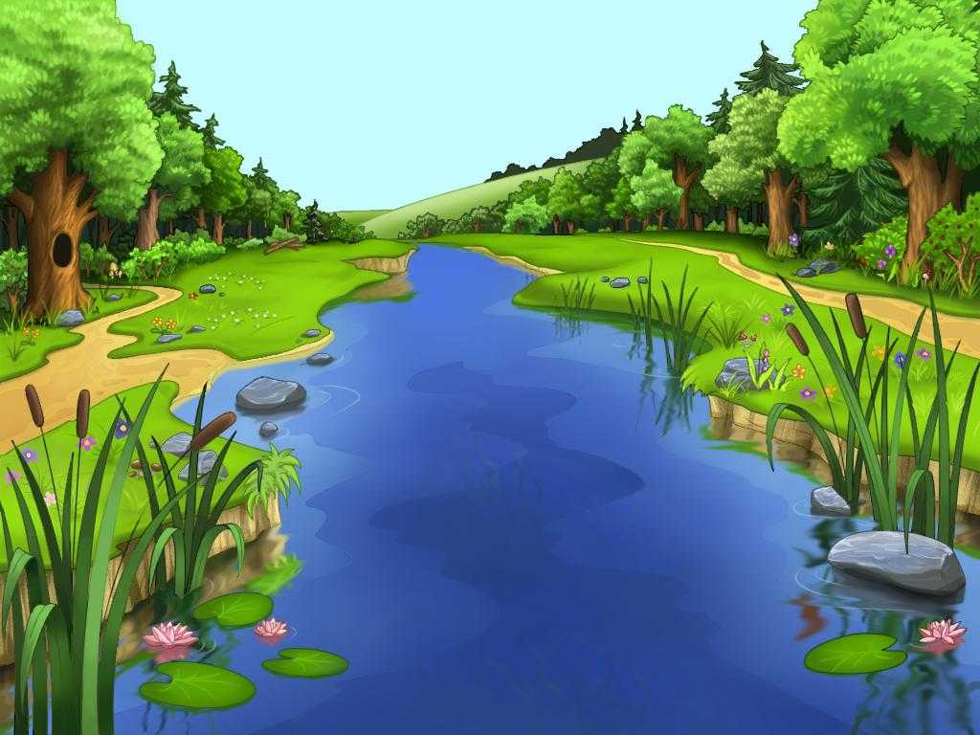
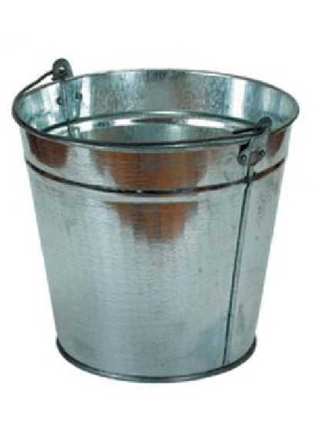
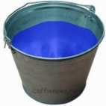
Лягушка набрала воды из речки. Помоги ей донести.
Бери только полные вёдра.

Slide 8
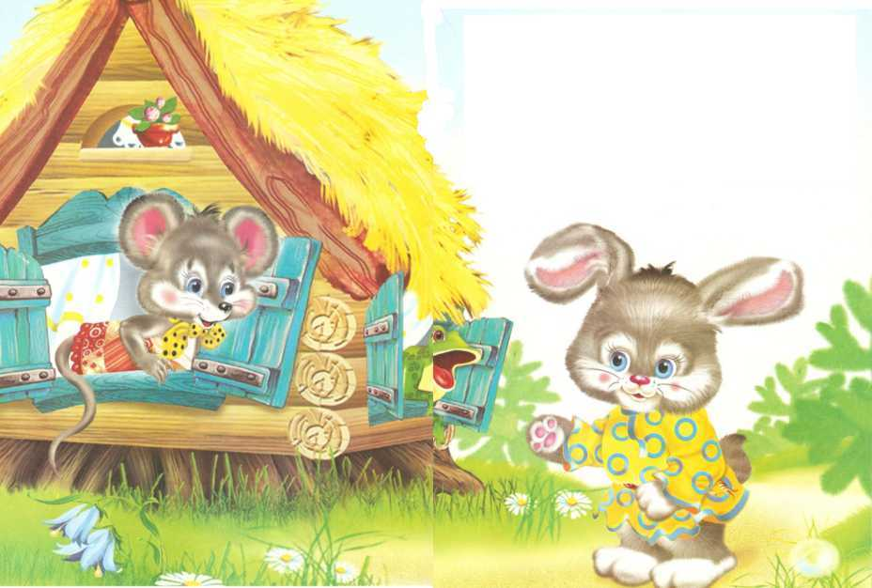
Бежит мимо зайчик-побегайчик. Остановился и спрашивает:
Кто в теремочке живёт?
Я, мышка-норушка.
Я, лягушка-квакушка.
А ты кто?
– А я зайчик-побегайчик.
– Иди к нам жить!

Slide 9
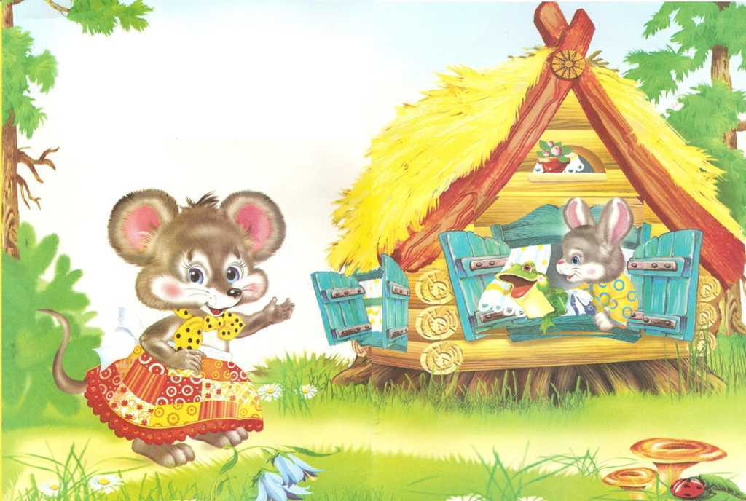
Стали они жить втроём. Покажи нужную цифру.

Slide 10
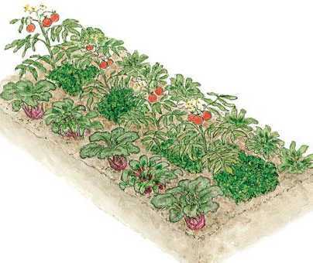
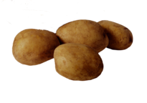
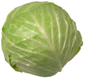
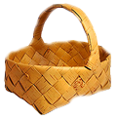
Помоги зайчику собрать урожай. Положи в лукошко только овощи.

Slide 11
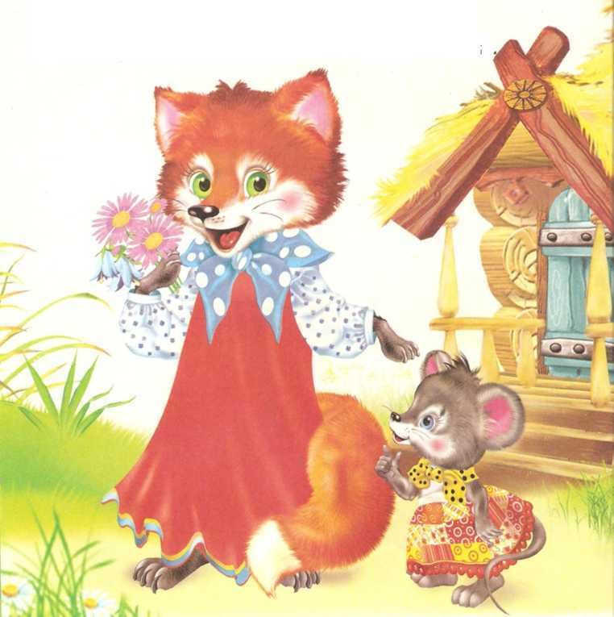
Идёт лисичка- сестричка. Постучала в окошко и спрашивает:
- Кто в теремочке живёт?
– Я, мышка-норушка.
– Я, лягушка-квакушка.
– Я, зайчик-побегайчик.
А ты кто?
– А я лисичка-сестричка.
– Иди к нам жить.

Slide 12
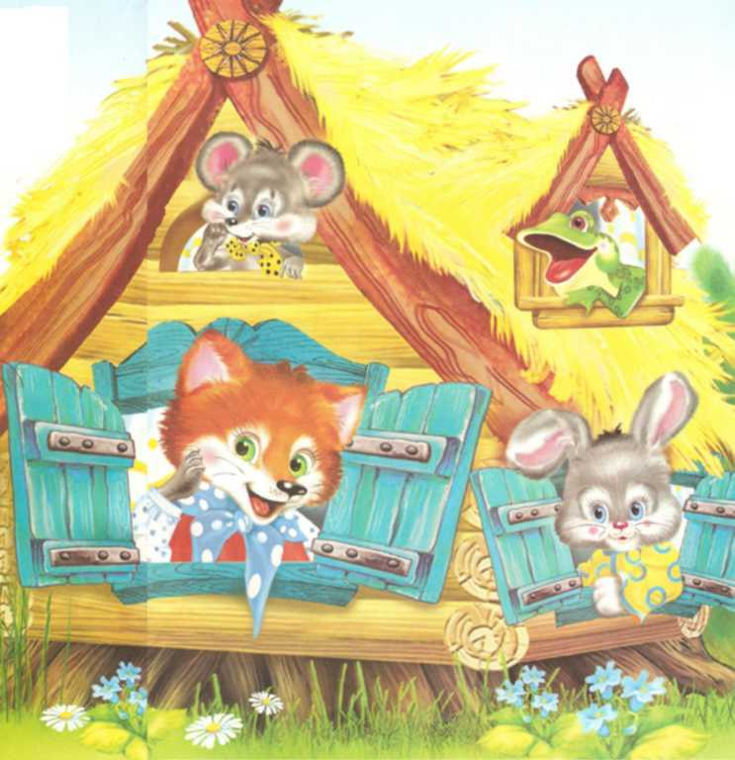
Забралась лисичка в теремок. Стали они вчетвером жить. Покажи нужную цифру

Slide 13
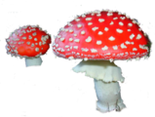
Лисичка ходит в лес за грибами для пирогов. Помоги лисичке собрать грибы, бери только съедобные.

Slide 14
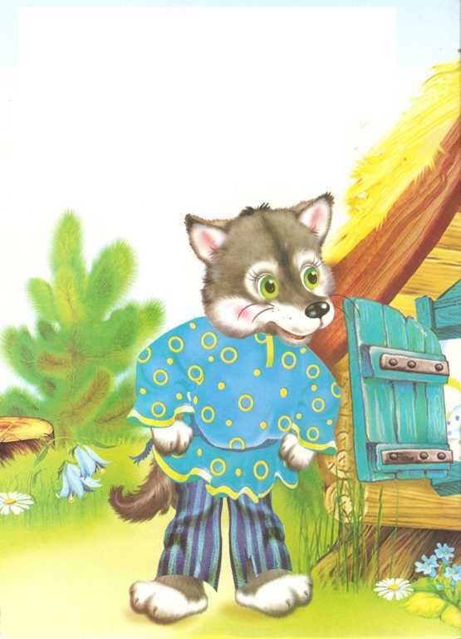
Прибежал волчок-серый бочок, постучал и спрашивает:
Кто в теремочке живёт? Кто в невысоком живёт?
Я, мышка-норушка.
Я, лягушка-квакушка.
Я, зайчик-побегайчик.
Я, лисичка- сестричка. А ты кто?
Я волчок-серый бочок.
Иди к нам жить.

Slide 15
Стали они жить впятером. Покажи нужную цифру.

Slide 16
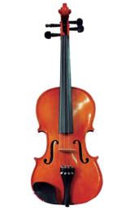
Весело живут, песни поют, а волк на балалайке играет. Покажи инструмент, на котором играет волк.

Slide 17
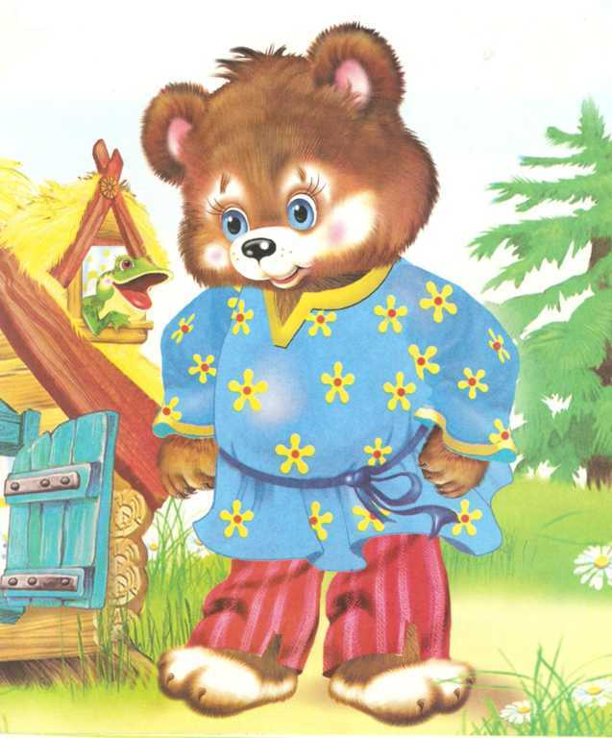
Идёт мимо медведь косолапый. Увидел теремок, остановился и спрашивает:
Кто в теремочке живёт? Кто в невысоком живёт?
Я, мышка-норушка.
Я, лягушка-квакушка.
Я, лисичка- сестричка.
Я, зайчик-побегайчик.
Я, волчок-серый бочок. А ты кто?
А я медведь косолапый.
Иди к нам жить.

Slide 18
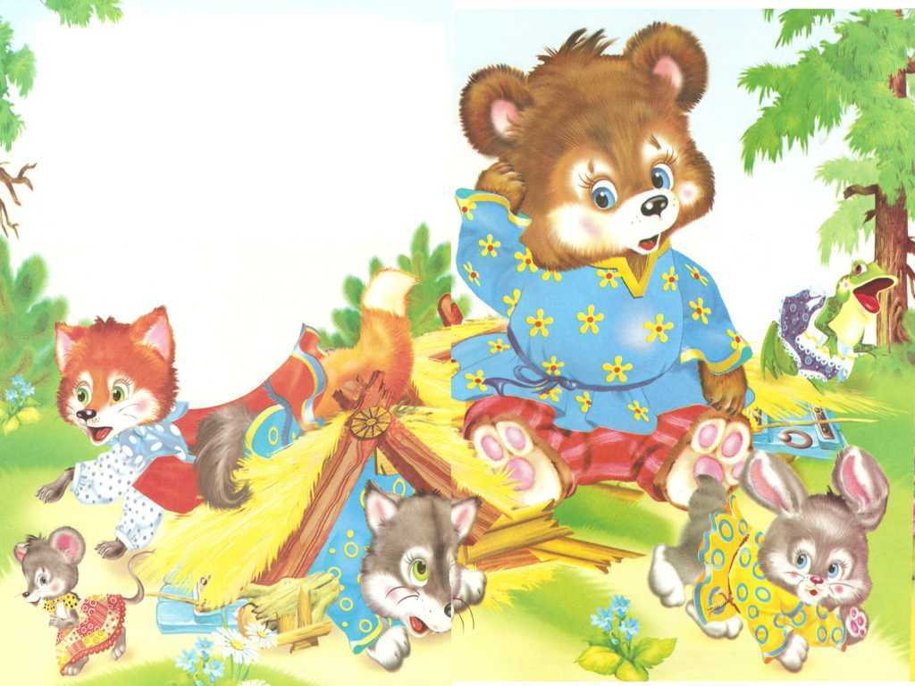
Медведь и полез в теремок. Лез-лез, никак не мог влезть и говорит:
- Я лучше на крыше буду жить. Влез на крышу. Теремок и развалился. Еле-еле успели зверюшки выбежать.

Slide 19
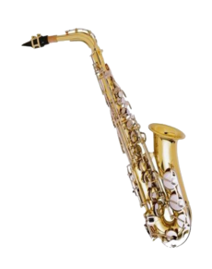
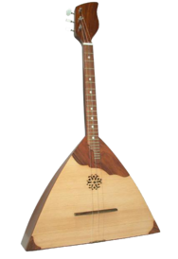
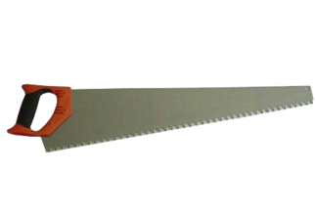
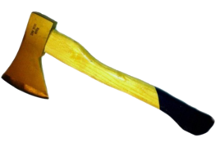
Принялись звери новый теремок строить. Выбери инструменты, с помощью которых можно построить теремок.

Slide 20
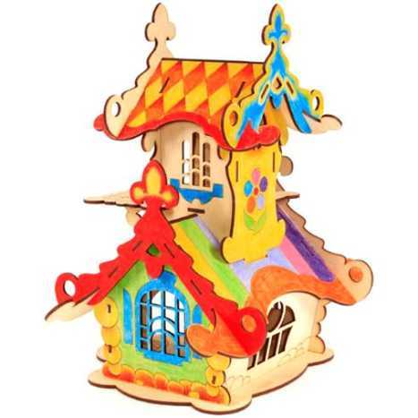
Лучше прежнего выстроили теремок.
Всем теперь места хватит.
КОНЕЦ

